Slide 1
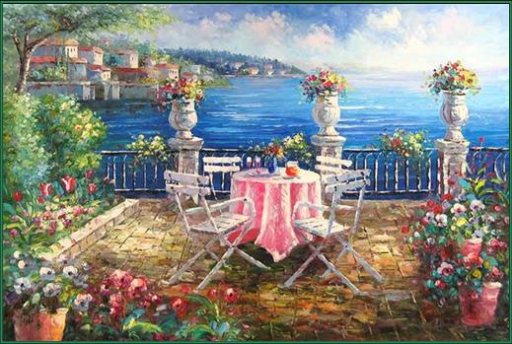
POEMA

Slide 2
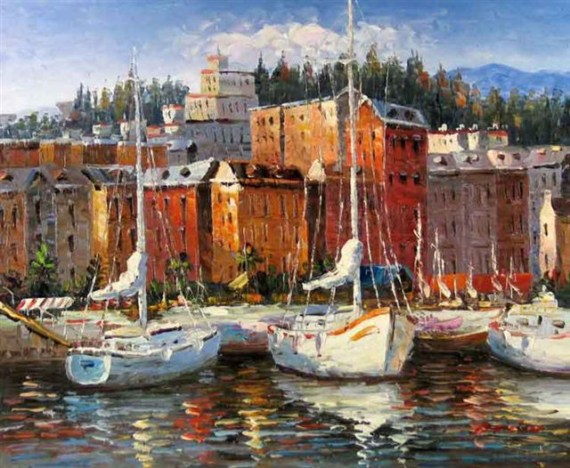
NAVEGUE.
Descubra tesouros.
Mas não os retire do fundo do mar.
O lugar deles é lá.

Slide 3

ADMIRE A LUA.
Sonhe com ela.
Mas não queira trazê-la para a Terra.

Slide 4
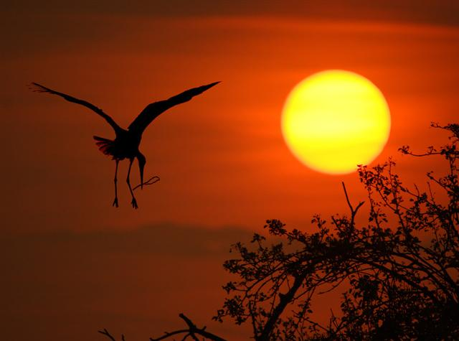
CURTA O SOL.
Se deixe acariciar por ele.
Mas lembre-se que seu calor é para todos.

Slide 5
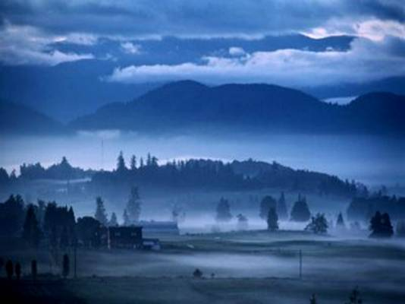
SONHE COM AS ESTRELAS.
Apenas sonhe.
Elas só podem brilhar no céu.

Slide 6

NÃO TENTE DETER O VENTO.
Ele precisa correr por toda parte.
Ele tem pressa de chegar.

Slide 7
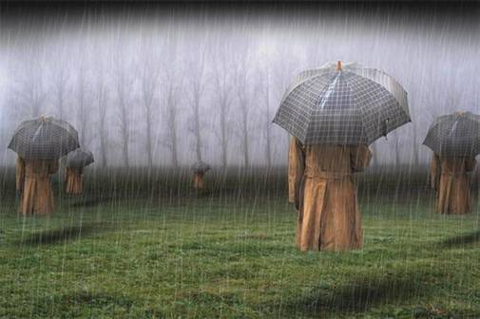
NÃO APRESSE A CHUVA.
Ela quer cair e molhar muitos rostos.
Não pode molhar só o seu.

Slide 8
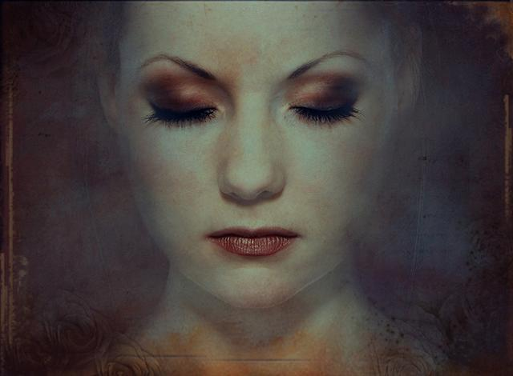
AS LÁGRIMAS?
Não as seque.
Elas precisam correr na minha, na sua, em todas as faces.

Slide 9

O SORRISO?
Esse deve se segurar.
Não o deixe ir embora.
Agarre-o!

Slide 10
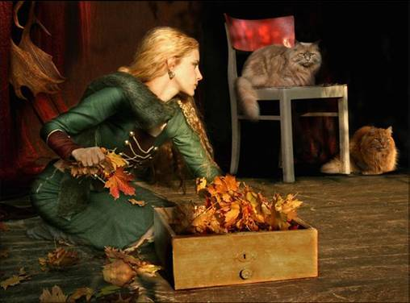
QUEM VOCÊ AMA?
Guarde dentro de um porta jóias.
Tranque, perca a chave!
Quem você ama é a maior jóia que você possui.
A mais valiosa.

Slide 11
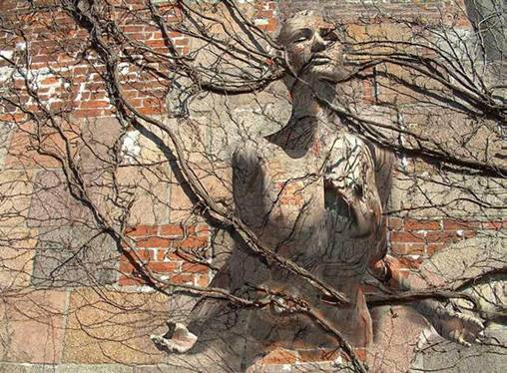
NÃO IMPORTA SE A ESTAÇÃO DO ANO MUDA.
SE O SÉCULO VIRA.

Slide 12
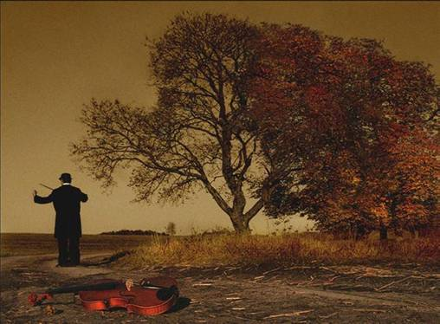
CONSERVE A VONTADE DE VIVER.
Não se chega à parte alguma sem ela.

Slide 13

ABRA TODAS AS JANELAS QUE ENCONTRAR.
E as portas também.

Slide 14

PERSIGA UM SONHO.
Não deixe ele viver sozinho.
Alimente sua alma com AMOR.
Cure suas feridas com CARINHO.

Slide 15

DESCUBRA-SE TODOS OS DIAS.
Deixe-se levar pelas vontades.
Mas não enlouqueça por elas.

Slide 16
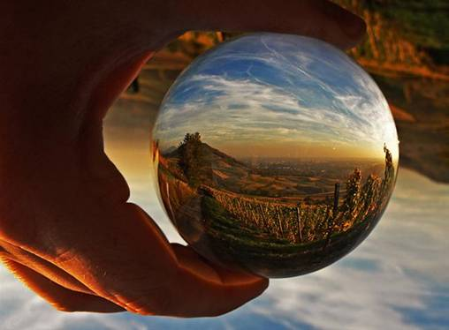
PROCURE.
Sempre procure o fim de uma história.
Seja ela qual for.

Slide 17
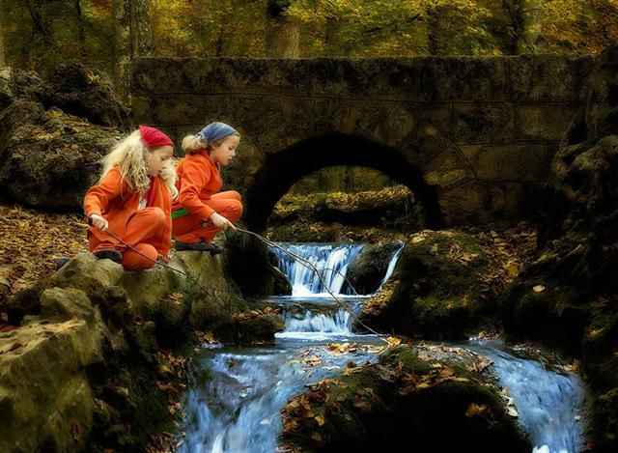
DÊ SORRISO PARA QUEM ESQUECEU-SE COMO SE FAZ ISSO.
Olhe para o lado.
Alguém precisa de você.

Slide 18
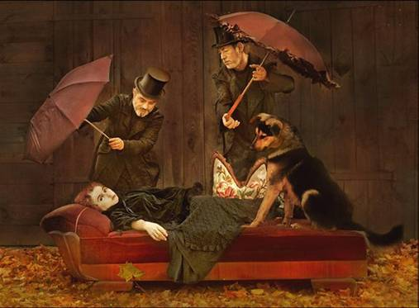
ABASTEÇA SEU CORAÇÃO DE FÉ.
Não a perca nunca.
Mergulhe de cabeça nos seus desejos e satisfaça-os.
Agonize de dor por um amigo.
Só saia dessa agonia se conseguir tirá-lo também.

Slide 19
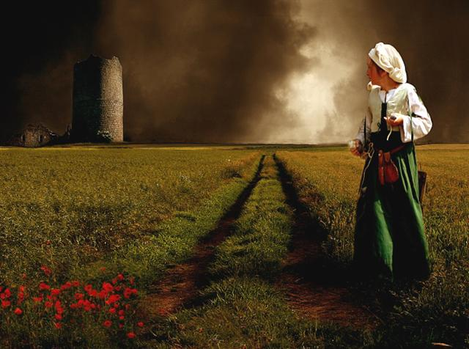
PROCURE OS SEUS CAMINHOS.
Mas não magoe ninguém nessa procura.
Arrependa-se.
Volte atrás.
Peça perdão!

Slide 20
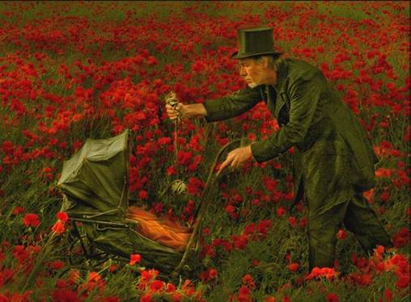
NÃO SE ACOSTUME COM O QUE NÃO O FAZ FELIZ.
Revolte-se quando julgar necessário.

Slide 21
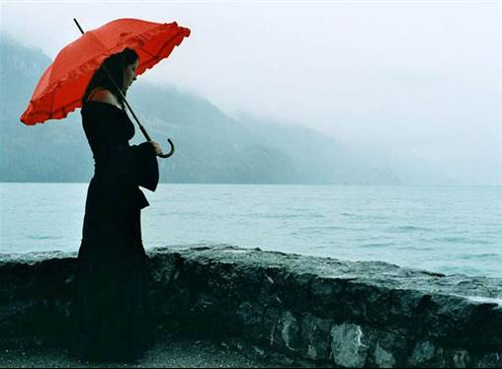
ALAGUE SEU CORAÇÃO DE ESPERANÇAS.
Mas não deixe que ele se afogue nelas.

Slide 22

Se achar que precisa voltar.
VOLTE!
Se perceber que precisa seguir.
SIGA!
Se estiver tudo errado.
COMECE NOVAMENTE!
Se estiver tudo certo.
CONTINUE!
Se sentir saudades.
MATE-A!
Se perder um amor.
NÃO SE PERCA!
Se achá-lo.
SEGURE-O!

Slide 23
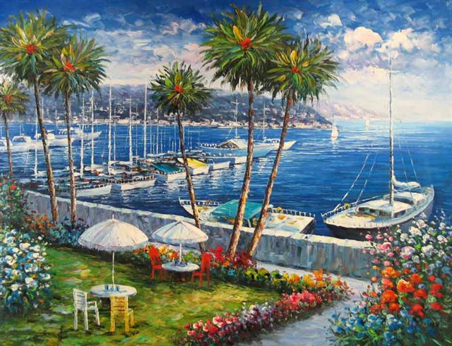
“CIRCUNDA-TE DE ROSAS.
AMA.
BEBE.
E CALA.
O MAIS É NADA.”

Slide 24
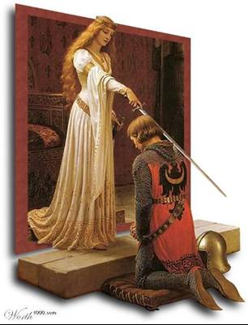
AUTOR: FERNANDO PESSOA
MÚSICA: AQUARELA - TOQUINHO
PIANO

Slide 25

FORMATADO POR:
YÊDA SARAIVA
EM: 12/11/2006

